Slide 1


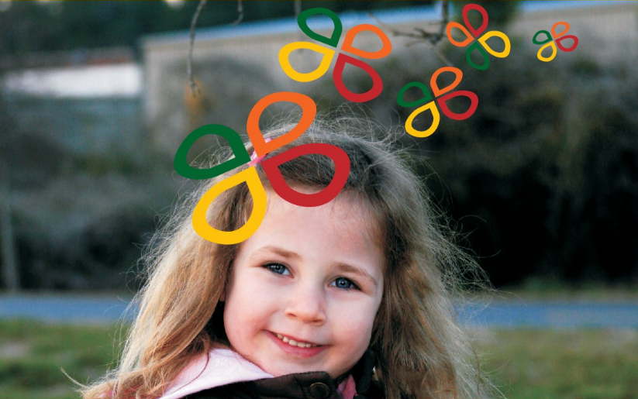


Slide 2
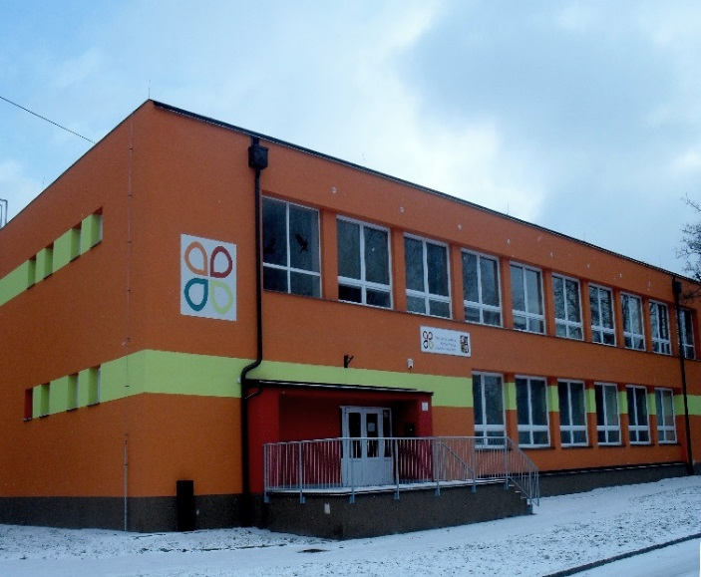
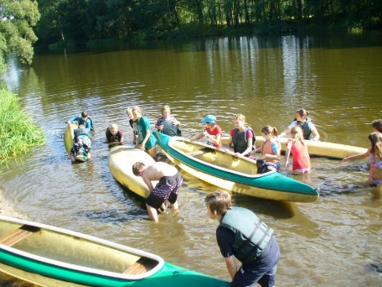
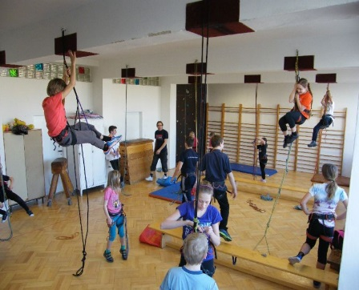
Charakteristika organizace
školské zařízení zapsané v rejstříku škol
poskytujeme zájmové a neformální vzdělání
v pravidelné, příležitostné a táborové činnosti,
v soutěžích vyhlašovaných MŠMT
3 střediska, 16 interních a 50 externích zaměstnanců
s pedagogickým vzděláním
více něž 1 100 klientů v 95 pravidelných kroužcích
více než 300 akcí s cca 20 000 účastníky

Slide 3
Ekonomické podmínky organizace
- rok 2014
malá příspěvková organizace s náklady 10,5 mil. Kč
investice 12 mil. Kč (rekonstrukce všech budov)
výnosy z nároků na prostředky ÚSC 7,8 mil. Kč
- příspěvek od zřizovatele 1,4 mil. Kč
- příspěvek z KÚ na mzdy 4,9 mil. Kč
- dotace a granty 1,2 mil. Kč
- odpisy apod. 0,3 mil. Kč
výnosy z prodeje služeb 2,7 mil. Kč

Slide 4
Nákupy sledované systémem sdružených nákupů
nákupy v organizaci celkem za 4,1 mil. Kč
nákupy zařazené do eVŘ 722 tis Kč (17,53%)
úspory celkem 190 tis. Kč v komoditní skupině KS I + KS II (20,83%)
úspora KS I 129 tis. Kč
úspora KS II 61 tis. Kč z nákupů za 380 tis. Kč
nákupy KS II cca 300 tis. Kč z dotací a grantů, tj. 25 % z celkového objemu dotací, úspora 5% z objemu dotací

Slide 5
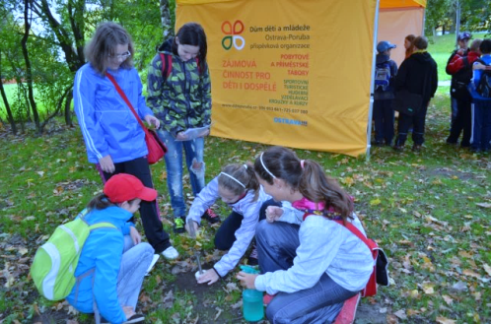
Pozitivní zkušenosti se systémem sdružených nákupů
volba termínu a místa dodání
soutěže zboží, které si organizace specifikuje
- nůžkový party stan
(cena s potiskem 31 400,- Kč, po soutěži 18 400,- Kč)
- bezdrátový set s mikrofonem
(cena bez soutěže 6 000,- Kč, po soutěži 5 000,- Kč)
- žíněnky
(cena bez soutěže 7 500,- Kč, po soutěži 6 000,- Kč)
- atletická přípravka - sada pomůcek
(cena bez soutěže 24 000,- Kč, po soutěži 15 000,- Kč)

Slide 6
Negativní zkušenosti se systémem sdružených nákupů
omezený výběr zboží (snižující se nabídka)
vysoutěžené zboží firmy nedodají, protože
cenu nejsou schopni dodržet
(v roce 2015 častá zkušenost)
firmy nabízejí jiné a dražší zboží
někdy je zboží nekvalitní nebo horší jakosti

Slide 7

Děkuji za pozornost. těšíme se na návštěvu v naší organizaci nebo na akcích, které pořádáme.

